Slide 1




EHUagenda 2030 por el desarrollo sostenible. Campus Planeta. ‘Medir para reducir’ el desperdicio alimentario de la UPV/EHU.
Estíbaliz Sáez de Cámara Oleaga
Directora de Sostenibilidad
Vicerrectorado de Desarrollo Cientifico-Social y Transferencia de la UPV/EHU
CALIDAD DE VIDA, MEDIO AMBIENTE Y HÁBITOS DE RECICLAJE
Vitoria-Gasteiz, 22 y 23 de Noviembre de 2023

Slide 2
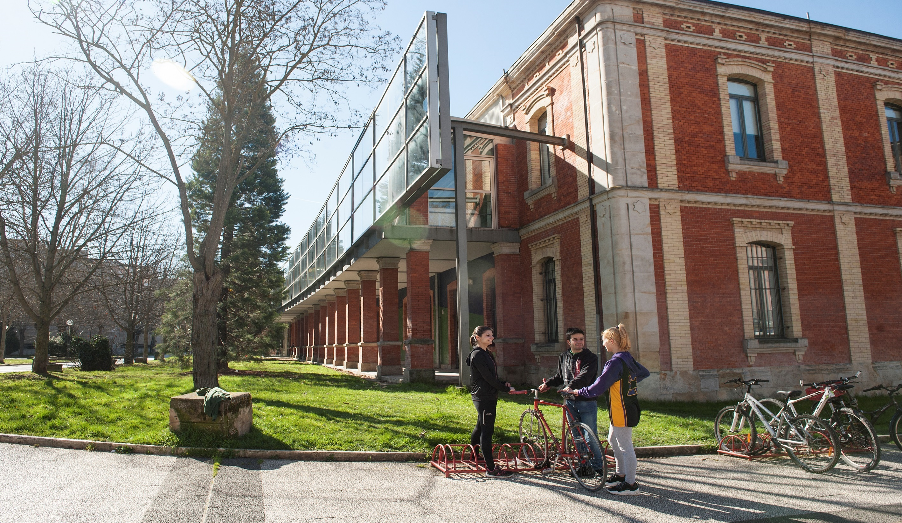

Campus de Araba

Slide 3

UPV/EHU
3
+ 44.700
23+1
campus
estudiantes
4.450
1.200
1.900
Facultades, Escuelas y centros adscritos
86
Docentes e investigadores
Investigadores-as
profesionales
departamentos

Slide 4




Proceso metodológico de desarrollo e institucionalización de la A2030 en la UPV/EHU
mapear lo que se está haciendo y lo que se prevé hacer
transversalizar las lógicas y políticas internas de la universidad
diagnosticar el punto de partida y los ODS, metas e indicadores de referencia
definir y calcular indicadores para una mejora continua

Slide 5





❶mapear: nadie empieza de cero
2017
INICIO DE REFLEXIÓN
2018
PLAN ESTRATÉGICO
Notes:
La UPV/EHU se comprometió (informalmente) con la Agenda desde el mismo momento en el que sea aprobó. No obstante, los meses posteriores a la aprobación fueron meses de cambio en nuestra universidad ya que coincidieron con elecciones y posterior cambio del equipo de gobierno.
Así, en 2017, una vez estaba conformado el nuevo equipo comenzamos un proceso de reflexión en torno a la Agenda. Una reflexión doble ¿qué podemos aportar desde la Universidad a la Agenda? ¿Qué puede aportar la Agenda a la universidad? Rápidamente vinos que la Agenda era un marco en el que podía ubicar un gran número de los programas que veníamos desarrollando desde diferentes ‘parcelas’- ‘servicios’-’nichos’ (CAMPUS BIZIA LAB, AKADEME, DISCAP, GAZTENPATIA….) y que a la vez era la hoja de ruta para alinear el trabajo de la Universidad con los grandes retos del planeta.
En 2018 se aprobó el Plan Estratégico de la UPV/EHU 2018-20211, base programática de la política universitaria en los próximos años, ha hecho suya la definición global, inter- conectada y escalable del concepto sostenibilidad que ha sido percibido como una oportunidad de futuro. Así, se han definido objetivos como “convertir a la universidad en una institución que promueva el desarrollo sostenible, la inclusión y el compromiso social” (Eje: Relación con la sociedad) y “fomentar en el alumnado los valores universitarios, la colaboración, la igualdad, el pensamiento crítico, la creatividad y el compromiso social, contribuyendo a su formación integral como ciudadanos y ciudadanas” (Eje: Personas). Ambos objetivos establecen mandatos concretos en esta dirección de integración de la sostenibilidad en las políticas universitarias

Slide 6
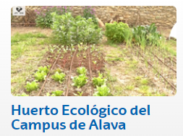
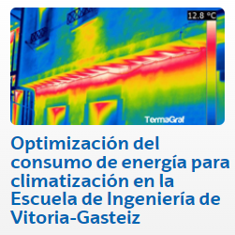
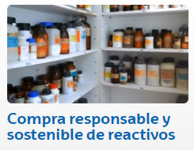
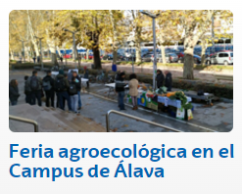



Iniciativa derivada del Proyecto Erasmus University Educators for Sustainable Development en el que participó la UPV/EHU entre 2013-2016. Pretende desencadenar un proceso colaborativo entre PDI, PAS y estudiantes (enfoque transdisciplinar) para responder a retos de sostenibilidad de la universidad.

Slide 7


¿En qué ODS estamos impactando y/o podemos impactar directamente?
Notes:
El siguiente paso fue establecer con cuales de los ODS podríamos impactar.
12 de los 17 ODS de la Agenda 2030 de Naciones Unidas y el ODS 17+1 “Diversidad lingüística y cultural”. Hemos de hacer notar una cuestión muy importante para la UPV/EHU, es el desarrollo del euskera y la cultura vasca, y la capacitación plurilingüe, un parámetro cultural y lingüístico que no ha quedado explícitamente recogido en los ODS y que incorporamos en nuestra hoja de ruta como ODS 17+1 u ODS 18, haciendo nuestra la iniciativa de la Cátedra Unesco de Patrimonio Lingüístico Mundial de la UPV/EHU.

Slide 8
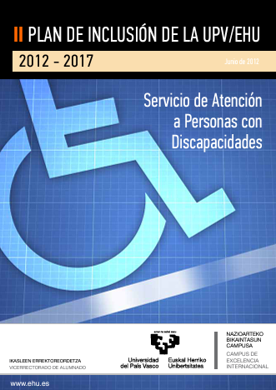
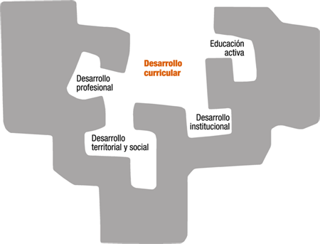
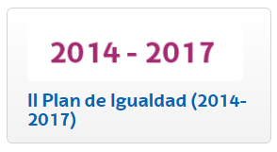
❷ transversalizar
IKD Aprendizaje Cooperativo y Dinámico (2010)
Notes:
El siguiente paso fue ¿Cómo los interconectamos?
El primer interrogante que surge es cómo articular los ODS en la actividad universitaria de forma global y efectiva, superando visiones y modos de trabajo excesivamente aislados y fragmentados. En este sentido se han dado ya varios pasos que dan cobertura institucional pero que, a su vez, ayudan a dar pasos de carácter más operativo.
Se muestra en esta imagen pero la relación se aprecia mejor en la siguiente….

Slide 9
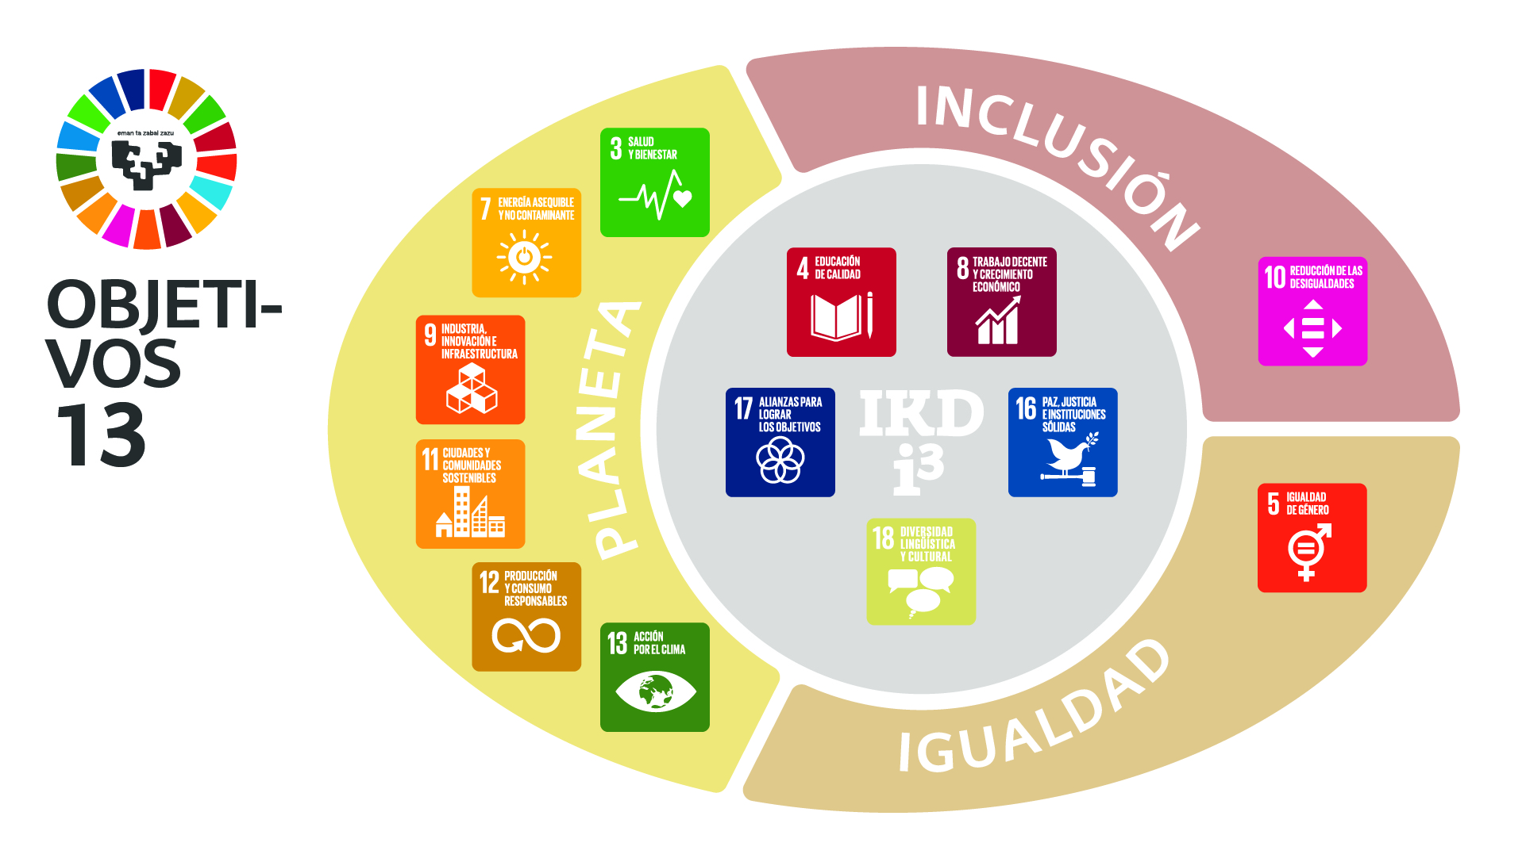
Lógica interconectada de la EHUagenda 2030
12 +1
Notes:
El siguiente paso fue ¿Cómo los interconectamos?
El primer interrogante que surge es cómo articular los ODS en la actividad universitaria de forma global y efectiva, superando visiones y modos de trabajo excesivamente aislados y fragmentados. En este sentido se han dado ya varios pasos que dan cobertura institucional pero que, a su vez, ayudan a dar pasos de carácter más operativo.
Se muestra en esta imagen pero la relación se aprecia mejor en la siguiente….
El objetivo central sobre el que se pivota gran parte de la actividad universitaria es el ODS 4. ODS 4 “Garantizar una educación inclusiva, equitativa y de calidad y promover oportunidades de aprendizaje durante toda la vida para todos” ya que acapara toda la atención de los procesos de enseñanza-aprendizaje en su versión más amplia y comprensiva. Esta matriz incluye la articulación del ODS 8 que nos conduce a la empleabilidad y a la contribución que desde la educación universitaria se hace al desarrollo económico sostenible, así como el ODS 16 que abarca toda la educación para los derechos humanos que constituye un elemento imprescindible en la lógica curricular, el ODS 17, que cubre todo el abanico de la cooperación al desarrollo, el compromiso y la transferencia social y el ODS 17+1, relativo al desarrollo del euskera y la cultura vasca, y la capacitación plurilingüe, un parámetro cultural y lingüístico.
Junto a este núcleo, que afecta principalmente a los procesos de formación universitaria, se despliegan tres planes sectoriales:

Slide 10


Modelo de enseñanza aprendizaje: IKD i³
IKD i³ Consiste en multiplicar el aprendizaje (ikaskuntza) por la investigación (ikerketa) y por la sostenibilidad (iraunkortasuna), es decir, un crecimiento exponencial de cada uno de los términos que posibilite procesos y productos inéditos.
https://www.ehu.eus/es/web/iraunkortasuna/ehuagenda-2030/ikd-i3-garapena

Slide 11
Planes sectoriales de la EHUagenda 2030
Notes:
La articulación debería ser concéntrica ya que junto a este núcleo que afecta principalmente a los procesos de formación universitaria se despliegan tres planes sectoriales: Campus Igualdad, inclusión y campus planeta
Campus Igualdad, ODS 5, que ha sido construido a partir de la experiencia que la Universidad tiene en el ámbito de las políticas de igualdad entre mujeres y hombres y se corresponde en concreto con el III Plan.
Campus Inclusión, ODS 10, que pone la atención en la reducción de la desigualdad y que, como en el caso anterior, se ha construido sobre los dos anteriores planes de inclusión. En este caso, sin embargo, se ha ampliado el propio concepto de inclusión y dará cobertura, como hasta la fecha, al colectivo de personas con discapacidad, pero también a otras a las que se ha venido atendien- do de forma dispersa: personas presas, personas refugiadas, personas en situación de vulnerabili- dad, etc.
Campus Planeta que abarca los ODS 3, 7, 9, 11, 12 y 13 y que pretende reunir por primera vez todas las políticas ambientales que ha desarrollado la Universidad durante los últimos años.

Slide 12
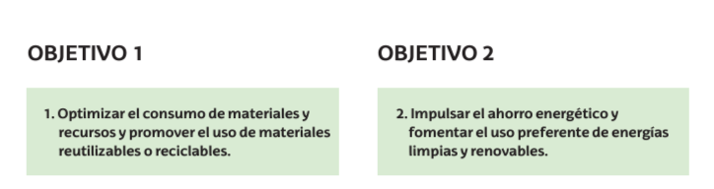
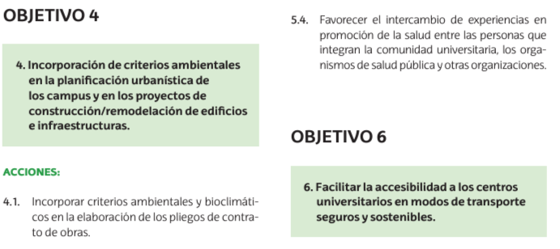
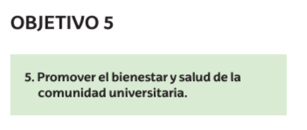
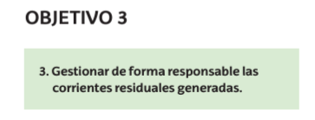
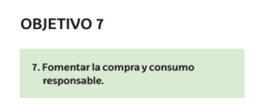
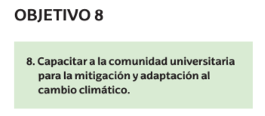
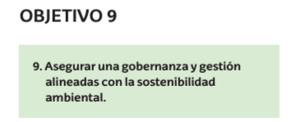
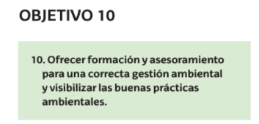

Slide 13
EHUagenda 2030 por el desarrollo sostenible
La EHU 2030 Agenda para el desarrollo sostenible /garapen iraunkorrari ekin es el producto de una reflexión global y local, una hoja de ruta que persigue alinear el trabajo de la UPV/EHU con los grandes retos del planeta.
https://www.ehu.eus/es/web/iraunkortasuna/ehuagenda-2030
Notes:
Es así como nació la EHU agenda por el desarrollo sostenible. Aprobada en abril de este año, la EHU 2030 Agenda para el desarrollo sostenible /garapen iraunkorrari ekin es el producto de una reflexión global y local, una hoja de ruta que persigue alinear el trabajo de la UPV/EHU con los grandes retos del planeta.
Integrar de forma coherente los esfuerzos particulares y locales que estudiantes, profesorado, personal investigador y personal técnico y de administración hacen en torno a los ODS y apropiarse de la agenda en un empeño común e interconectado que se filtre en toda la actividad de la Universidad.
Diseñar y desarrollar las políticas de enseñanza-aprendizaje, igualdad, inclusión y gestión ambiental a través de una lógica común integrada, con metas reconocibles y mensurables a medio-largo plazo (2019-2025 y 2025-2030).
Establecer una política de alianzas estrecha con el entorno para intensificar la corresponsabilidad con los ODS.

Slide 14
❸diagnosticar
❹definir
indicadores
1. EL PUNTO DE PARTIDA
2. EL DESTINO
3. LA RUTA
4. LA EVIDENCIA
¿De dónde partimos?
¿Dónde queremos estar en 2030?
¿A través de qué ODS y metas vamos a llegar a ese destino?
¿Qué indicadores necesitamos para saber que vamos bien?

Slide 15
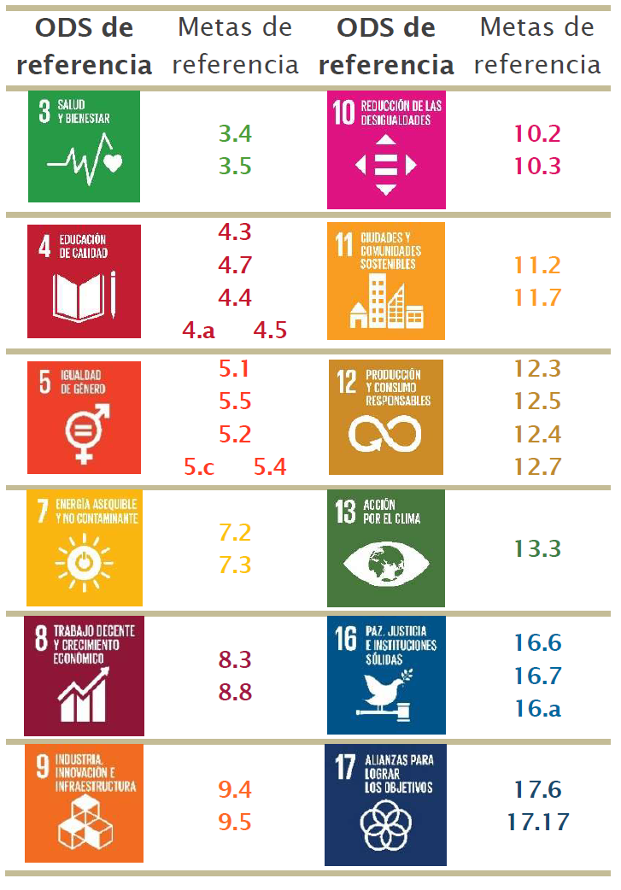
¿A través de qué ODS y metas vamos a llegar a ese destino?
Notes:
Para la elaboración del panel se ha trabajado sobre los 13 ODS y las 35 metas seleccionadas, no consideradas de manera literal, pero si adoptándolas como metas de referencia por los ámbitos y objetivos que proponen. Se detallan en la figura izquierda. A partir de los indicadores empleados en diversos rankings, en el plan estratégico y en los planes sectoriales de la UPV/EHU se ha llegado a un panel de 58 indicadores que se medirán con frecuencia anual (por curso académico) y que se reportarán desagregados por sexo (en los indicadores que proceda. A cada indicador le acompaña una ficha metodológica en la que se detalla la definición, fuente, metodología de cálculo y ODS y metas de referencia, entre otros aspectos.

Slide 16

Seguimiento de la EHUagenda 2030: panel de indicadores de desarrollo sostenible
https://www.ehu.eus/documents/4736101/11938005/EHUagenda2030-Panel-Indicadores.pdf/cd1e90df-521d-504a-295f-ea5e3a196759
Notes:
Paralelamente a este trabajo y en colaboración con la Sociedad Pública de Gestión Ambiental del Gobierno Vasco (IHOBE) hemos desarrollado un Panel de indicadores de Desarrollo Sostenible de la UPV/EHU, recoge los aspectos técnicos de seguimiento de los ODS que se trabajarán en el ámbito universitario, así como la metodología de trabajo para su monitorización.
Con este panel se espera:
Hacer una aportación a nivel europeo con un panel de indicadores en clave de ODS, manteniendo así la vocación de la UPV/EHU de ser referente en innovación, en este caso, en el ámbito de la Agenda 2030.
Compartir la metodología con otras universidades, con el fin de ser consecuente con la labor de transferencia y la vocación de compartir conocimiento de la UPV/EHU.
Rendir cuentas de forma transparente del avance que la UPV/EHU hace en el ámbito del desarrollo sostenible.
Este panel ha sido elaborado en colaboración con la Sociedad Pública de Gestión Ambiental –IHOBE del del Gobierno Vasco y ha servido de referencia para la elaboración de la guía estatal “Cómo evaluar los ODS en las Universidades” elaborada por la Red Española de Desarrollo Sostenible (REDS) en 2019.

Slide 17
Panel 58 indicadores de desarrollo sostenible
Notes:
58 indicadores
A modo de ejemplo, se muestran los indicadores de los ODS 5 Y 13

Slide 18
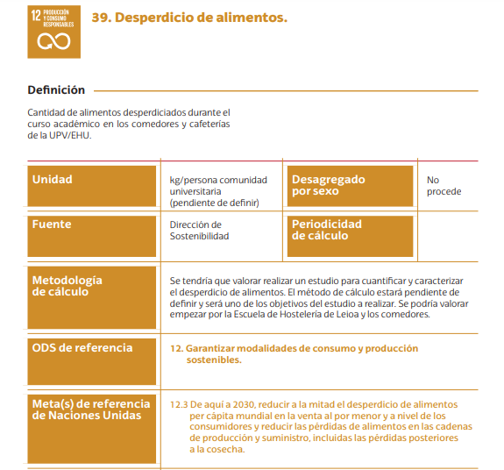
Fichas metodológicas

Slide 19
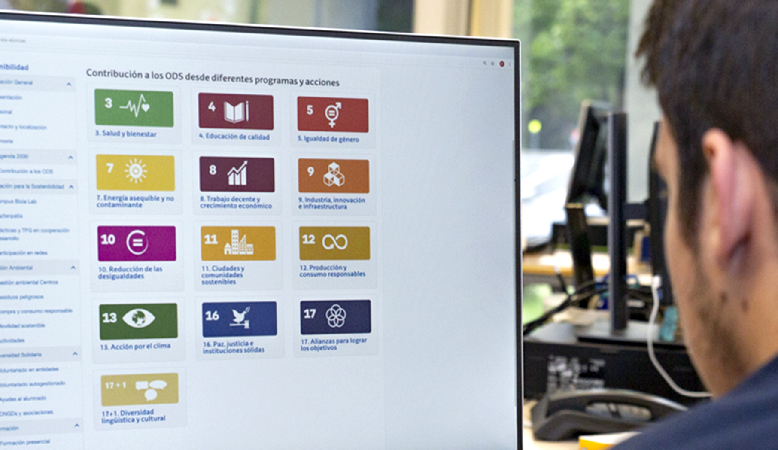
Portal EHUagenda

Slide 20
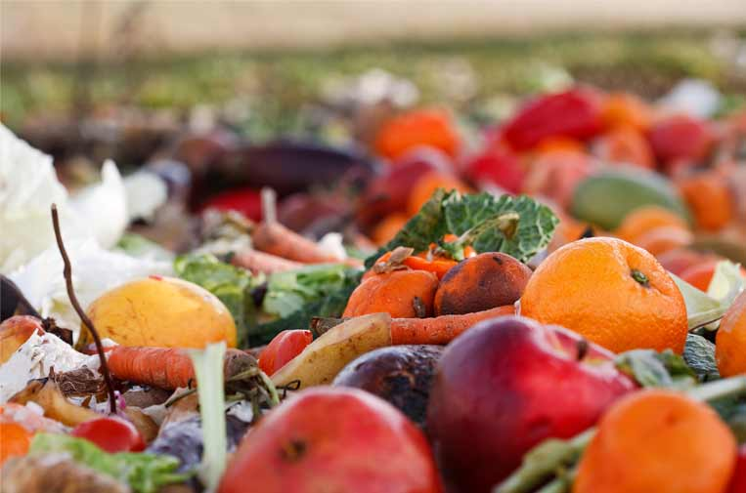
Campus Planeta
Objetivo 3. Gestionar de forma responsable las corrientes residuales generadas
Acción 3.3. Introducir medidas para reducir el despilfarro de alimentos en los campus
Proyecto “Medir para reducir”

Slide 21
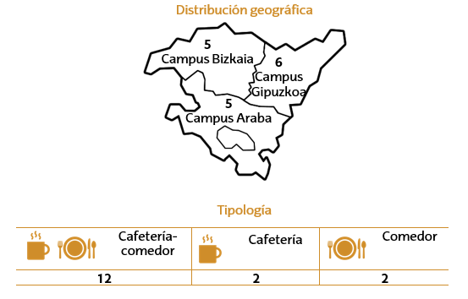
Alcance del estudio

Slide 22
Servicios de restauración participantes en el proyecto
Campus | Araba |  | Bizkaia | Gipuzkoa | TOTAL
Establecimientos de la UPV/EHU
Nº establecimientos |  | 5 | 5 | 6 | 16
Nº comensales anuales y % sobre el total |  | 124.237 22% | 325.822 57% | 117.805 21% | 567.864 100%
Participación en el cálculo del desperdicio alimentario UPV/EHU
Nº establecimientos participantes en el estudio |  | 4 | 2 | 6 | 12
Nº comensales anuales y % sobre el total |  | 81.896 14% | 120.950 21% | 117.805 21% | 320.651 56%

Slide 23
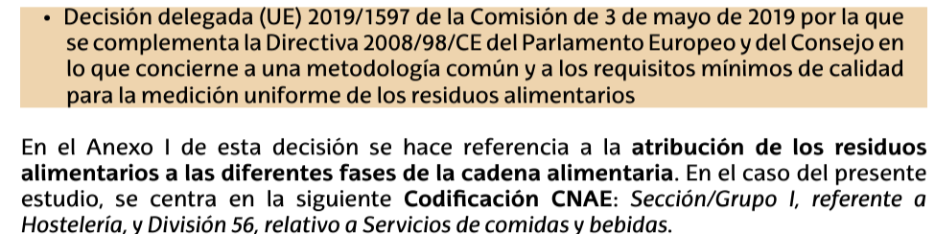

Metodología de cálculo desperdicio alimentario UPV/EHU

Slide 24
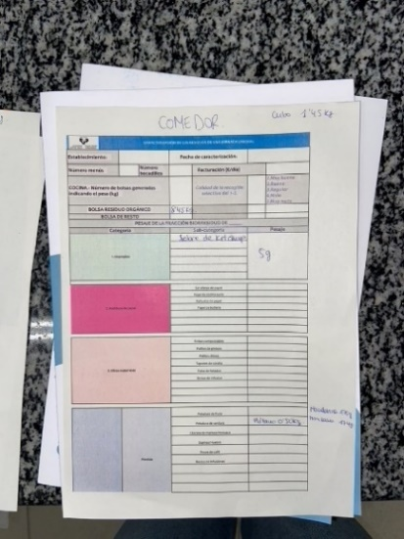
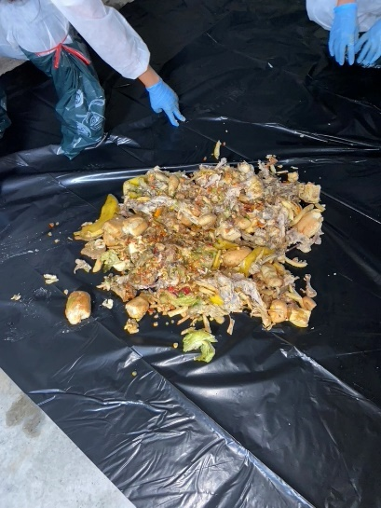
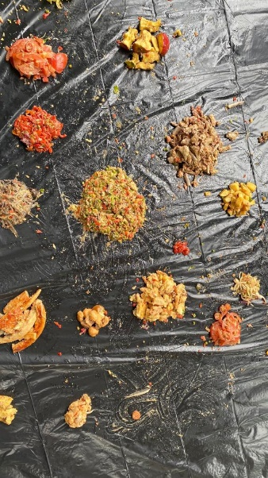
Metodología de cálculo desperdicio alimentario UPV/EHU
Registro diario del desperdicio generado
Caracterización de residuos
Ficha de datos base y lista de chequeo de buenas prácticas

Slide 25
Implantación de buenas prácticas para reducir el desperdicio alimentario de la UPV/EHU
1.Recepción de alimentos: 1.1 Adaptar las provisiones a la demanda/ 1.2 Aplicar el sistema “Primero en entrar, primero en salir”.
2. Almacén: 2.1 Optimizar el tamaño de los envases en los que se adquiere la comida envasada/ 2.2 Etiquetar alimentos con mayor riesgo de estropearse para priorizar su utilización/ 2.3 Abrir lo menos posible las cámaras de frío y/o frigoríficos/ 2.4 Almacenar cada alimento según las condiciones requeridas.
3. Preparación en cocina: 3.1 Aprovechar los alimentos al máximo / 3.2 Ajustar las cantidades cocinadas a la demanda
4. Servicio de comedor: 4.1 Disminuir el número de platos ofertados / 4.2 Ofrecer platos para compartir / 4.3.Ofrecer la opción de medio menú/ 4.4 Ofrecer llevarse los sobrantes / 4.5. Reutilizar el pan sobrante para elaboración de postres o pan rallado / 4.6 Ajustar el pan que se ofrece y/o autoservicio de pan/ 4.7. Ofrecer la posibilidad de llevar túper propio para take-away
5. Gestión de sobrantes: 5.1 Adherirse a plataformas de aprovechamiento / 5.2 Repartir raciones sobrantes entre el personal / 5.3 Ofrecer a la llevarse a casa raciones sobrantes al final del día/ 5.4 . Colaborar con bancos de alimentos o comedores sociales
6. Formación del personal: 6.1 Ofrecer formación y formar al personal trabajador

Slide 26
Resultados del cálculo del desperdicio alimentario de la UPV/EHU (1)
Desperdicio alimentario anual | 14,413 Tn/año 14.412,62 kg/año
Desperdicio alimentario anual promedio por establecimiento | 0,709 Tn/año 709,47 kg/año
Desperdicio alimentario diario promedio por comensal | 28,202 g/día-comensal
Desperdicio alimentario anual promedio por comensal | 5,725 kg/año-comensal

Slide 27
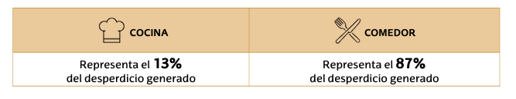
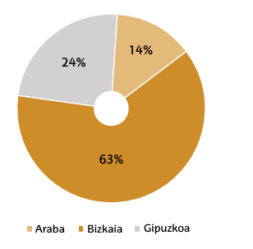
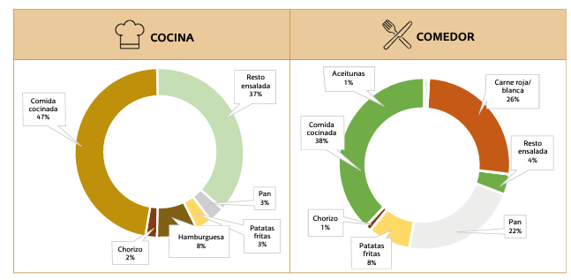
Resultados del cálculo del desperdicio alimentario de la UPV/EHU (2)
Distribución de la generación por campus
Distribución por lugar de generación y fracciones desperdiciadas

Slide 28
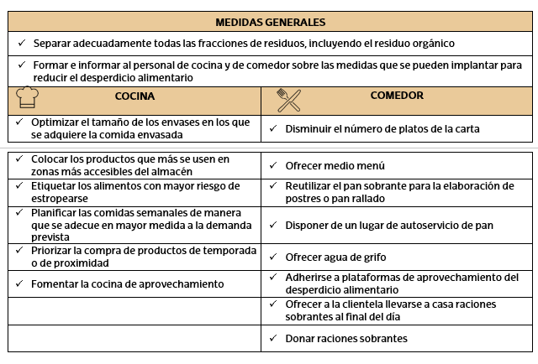
Buenas prácticas para la mejora continua

Slide 29


estibaliz.saezdecamara@ehu.eus

